Slide 1
История села Беной-Ведено
Подготовила
Заболотняя Мария
4а класс

Slide 2
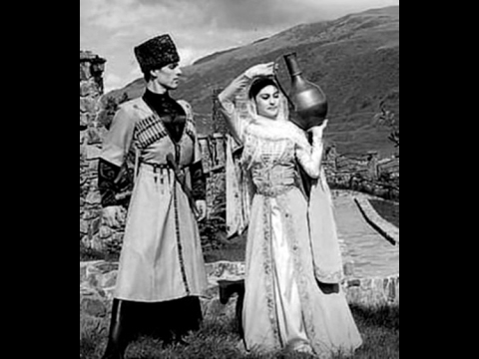
Природа,традиции, культура, народные герои

Slide 3
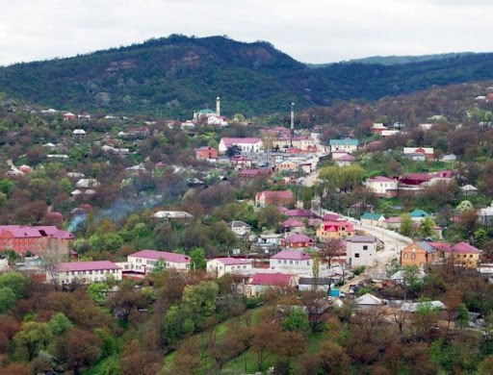
С. Беной-Ведено, Ножай-Юртовский район, Чеченская республика

Slide 4
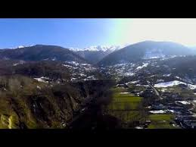
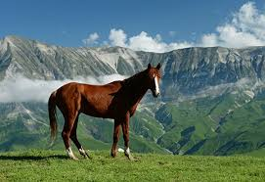
Природа Ножай-Юртовского района и с.Беной-Ведено

Slide 5
Беной-Ведено чечен.Беной-Ведана
Прежнее название: до 1944г.Беной-Ведено до 1958г. Верхний-Ичичали. Высота центра: 827м. Тип климата: умеренно- влажный. Часовой пояс: +3:00.
Население
Население: 2391 человек(2010).Национальности: Чеченцы. Конфессии: мусульмане- сунниты. Офицальный язык: чеченский и русский.

Slide 6
Беной-Ведено
География
Село расположено на левом берегу реки Бенойясси, к северу от горы Ашенете, в 28 км к юго-западу от районного центра — Ножай-Юрт и в 96 км к юго-востоку от города Грозный.
Ближайшие населённые пункты: на севере — село Пачу, на северо-востоке — сёла Беной и Корен-Беной, на юго-востоке — село Лем-Корц, на западе — село Дарго, на северо-западе — сёло Оси-Юрт^{[4]}.

Slide 7
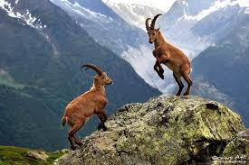
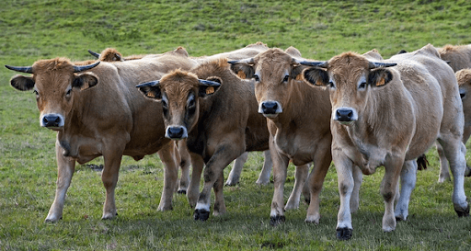
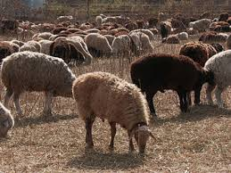
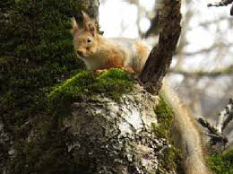
Животный мир

Slide 8
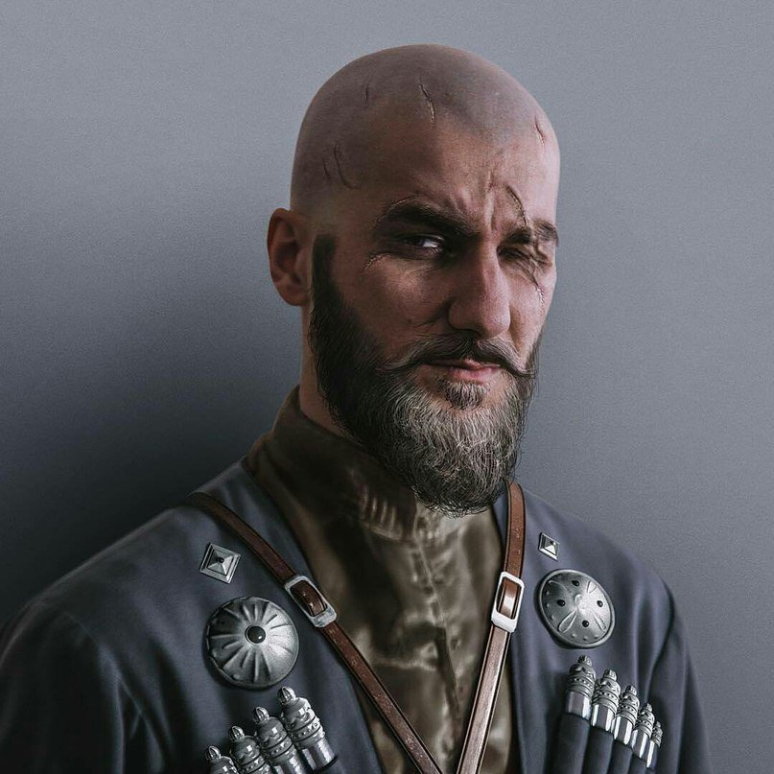
Байсангур Беноевский
Чеченский полководец XIX века, наиб имама Шамиля, участник Кавказской войны 1817-1864 годов.
Родился: 1794 г., Беной, Чечня
Умер: 3 марта 1861 г. (67 лет), Хасавюрт, Дагестан, Российская
империя
В селе Беной-Ведено одна из улиц названа его именем.

Slide 9
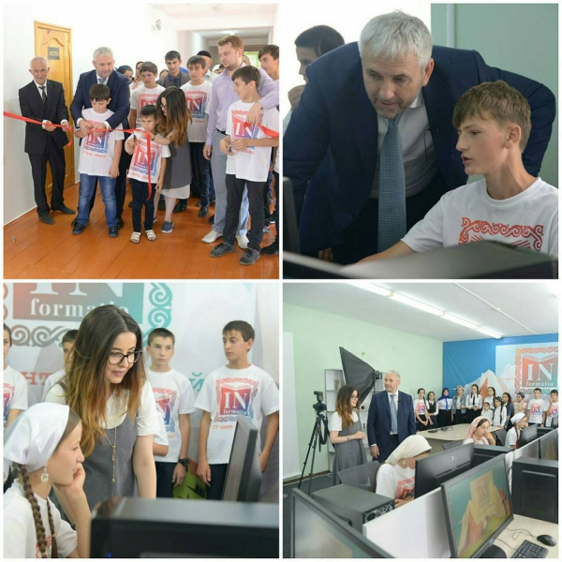
Школа села Беной-Ведено

Slide 10
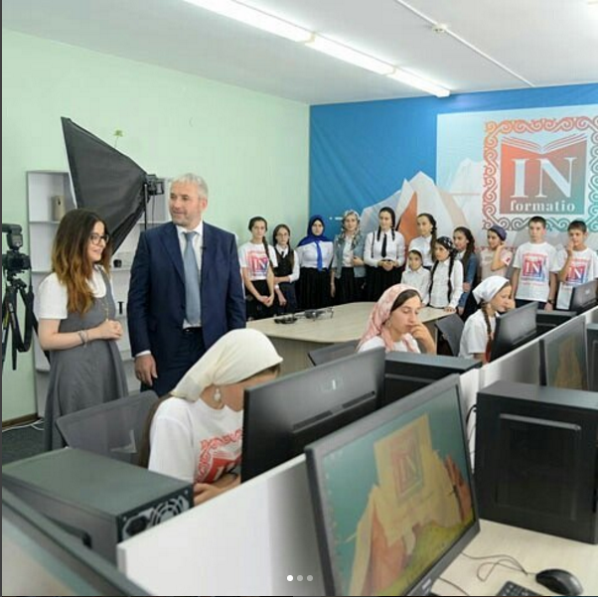
Школа

Slide 11
История школы
Как восьмилетняя школа образована в 1967 году, в 1970 году получила статус средней школы. Школа рассчитана на 480 посадочных мест. В школе имеется библиотека, столовая, компьютерный класс, актовый зал, два спортивных зала, медицинский кабинет. Школа оснащена всем современным оборудованием.

Slide 12
Директор школы Моллаев Салауди Баймутдинович

Slide 13
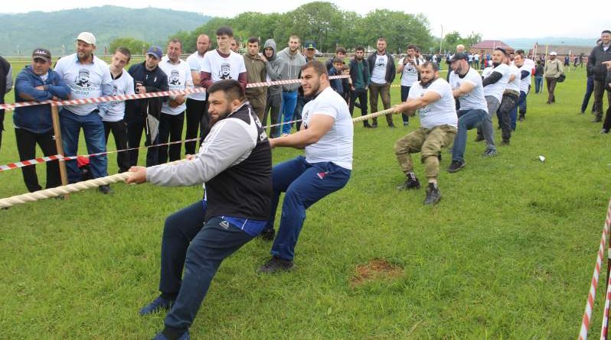
Бенойская весна

Slide 14
Спасибо за внимание!

